Slide 1

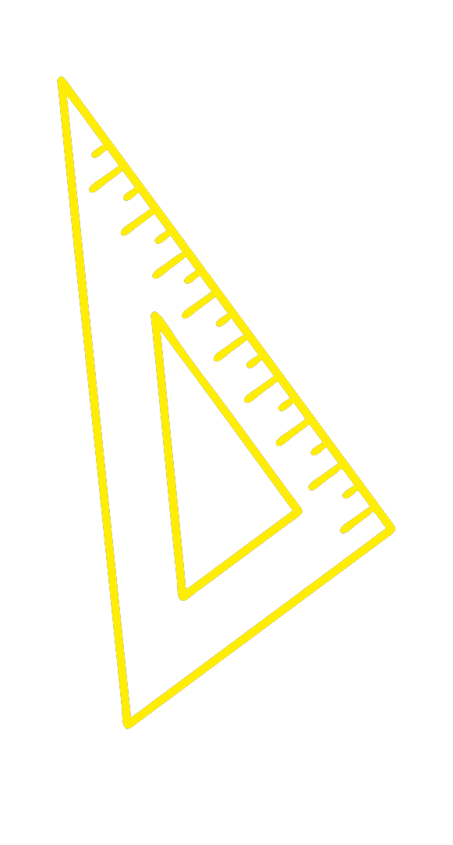

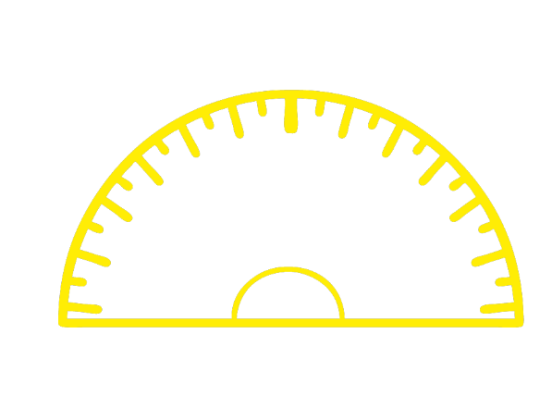
۹
ویژه
آزمون سمپاد
قسمت ۴
زیرمجموعه
استاد علیرضا شیخ‌عطار

Slide 2

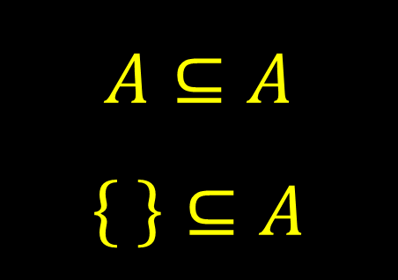


زیرمجموعه
هر دو عدد دلخواه با هم قابل مقایسه هستند:
ولی آیا هر دو مجموعهٔ دلخواه با هم قابل مقایسه‌اند؟؟؟
اگر هر عضو مجموعهٔ $A$ عضوی از $B$ باشد آنگاه می‌گوییم $A$ زیرمجموعهٔ $B$ است و می‌نویسیم: $A⊆B$
$$A⊆A$$
$$\left\{ \right\}⊆A$$
پس حتی اگر یکی از عضوهای $A$ عضوی از $B$ نباشد آنگاه $A$ زیرمجموعهٔ $B$ نیست و می‌نویسیم: $A⊈B$

Slide 3

مثال ۱
در هر مورد کدام مجموعه، زیرمجموعهٔ دیگری هست و کدام نیست؟
الف) مجموعه پروازهای تهران $−$ پاریس. مجموعه پروازهای شرکت هواپیمایی هما.
ب) مجموعه دانش‌آموزانی که معدل آنها 20 است. مجموعه دانش‌آموزانی که همهٔ نمرات آنها ۲۰ است.
پ) مجموعه دانش‌آموزانی که معدل آنها ۱۹ است. مجموعه دانش‌آموزانی که همهٔ نمرات آنها ۱۹ است.
ت) $\left\{۶x \right|x∈ℤ\}$ و $\left\{۱۲x \right|x∈ℤ\}$

Slide 4
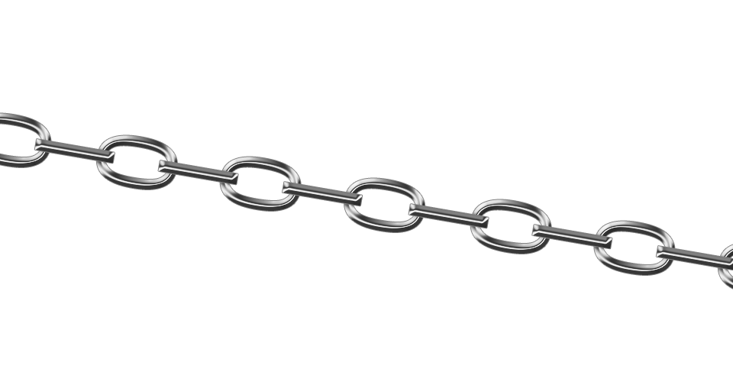






زنجیر
اگر بدانیم $A⊆B$ و $B⊆C$ آنگاه این دو رابطه را به شکل $A⊆B⊆C$ می‌نویسیم و به آن یک زنجیر می‌گوییم.
$$A$$
$$B$$
$$⊆$$
$$C$$
$$⊆$$

Slide 5

تست ۱
با فرض اینکه $\left\{۱ , ۲x\right\}⊆\left\{{\left(x−۱\right)}^{۲}−۳ , a , b\right\}⊆\{۱ , ۴ , ۶ , ۸\}$ آنگاه چند جواب مختلف برای $x$ وجود دارد؟
۱
۲
۳
۴

Slide 6
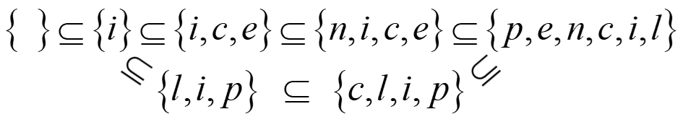


مثال ۲
با استفاده از مجموعه حروف کلمات $i$ ، $ice$ ، $lip$ ، $nice$ ، $clip$ ، $pencil$ می‌توانیم دو زنجیر زیر را بسازیم که همدیگر را قطع می‌کنند.
با استفاده از مجموعه حروف کلمات $alphabets$ ، $baseball$ ، $perhaps$ ، $stable$ ، $lables$ ، $shape$ ، $sea$ زنجیر های متقاطع بسازید.

Slide 7
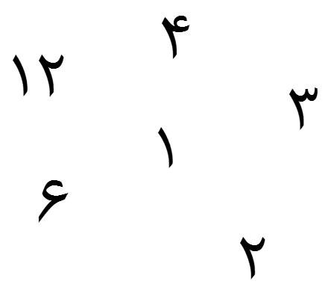




نمودار ون
$$A$$
$$B$$
ابهام: اعضای $A$ کدام اند؟؟؟
تعبیر بهتر از نمودار ون:
هر خم بسته در نمودار ون نمایشگر یک زیرمجموعه است.
$A⊆A$ و $B⊆A$

Slide 8
نمودار ون
حالت کلی نمودار ون برای دو مجموعه:

Slide 9
نمودار ون
حالت کلی نمودار ون برای سه مجموعه:

Slide 10




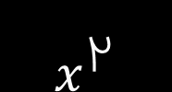

تست ۲
در نمودار زیر $x$ عضوی از $\left\{−۱,۱,−۲,۲\right\}$ است. بزرگترین عضو $A$ کدام است؟
$$A$$
$$B$$
۱
$$x+۲$$
$$x^{۲}$$
۳
$$x$$
۴
۰

Slide 11















تعداد زیرمجموعه‌ها
تعداد زیرمجموعه‌های یک مجموعهٔ ۳ عضوی چند برابر تعداد زیرمجموعه‌های یک مجموعهٔ ۲ عضوی است؟
زیرمجموعه‌های $B$ که
زیرمجموعه‌های $B$ که
$z$ را ندارند
$z$ را دارند
$$\{ \}$$
$$\{z\}$$
$$A=\{x,y\}$$
$$\{x\}$$
$$\{x,z\}$$
$$B=\{x,y,z\}$$
$$\{y\}$$
$$\{y,z\}$$
$$\{x,y\}$$
$$\{x,y,z\}$$

Slide 12
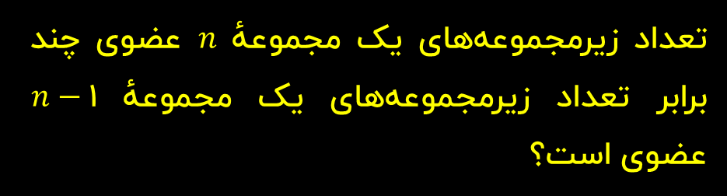

















تعداد زیرمجموعه‌ها
تعداد زیرمجموعه‌های یک مجموعهٔ $n$ عضوی چند برابر تعداد زیرمجموعه‌های یک مجموعهٔ $n−۱$ عضوی است؟
زیرمجموعه‌های $B$ که
زیرمجموعه‌های $B$ که
$z$ را ندارند
$z$ را دارند
$$\{ \}$$
$$\{z\}$$
$$A=\{x,…,y\}$$
$$\{x\}$$
$$\{x,z\}$$
$$B=\{x,…,y,z\}$$
$$\{y\}$$
$$\{y,z\}$$
$$\{x,y\}$$
$$\{x,y,z\}$$
$$⋮$$
$$⋮$$

Slide 13
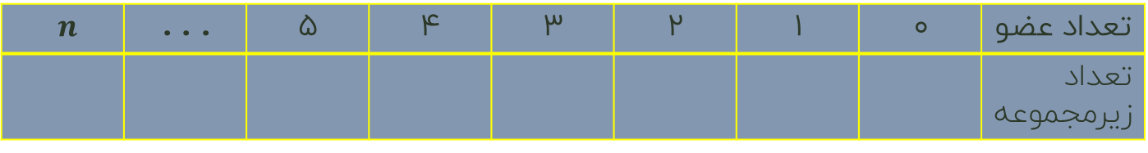

تعداد زیرمجموعه‌ها
تعداد زیرمجموعه‌های یک مجموعهٔ $n$ عضوی ۲برابر تعداد زیرمجموعه‌های یک مجموعهٔ $n−۱$ عضوی است.
$$n$$ | . . . | ۵ | ۴ | ۳ | ۲ | ۱ | ۰ | تعداد عضو
 |  |  |  |  |  |  |  | تعداد زیرمجموعه

Slide 14
تست ۳
یک مجموعه با بیش از یک عضو را «قشنگ» می‌گوییم اگر حاصلضرب غیرتکراری اعضای آن عددی با رقم یکان ۵ باشد. اعداد طبیعی یک رقمی چند زیرمجموعه‌ٔ قشنگ دارد؟
۱۵
۱۶
۲۵
۳۱

